Slide 1
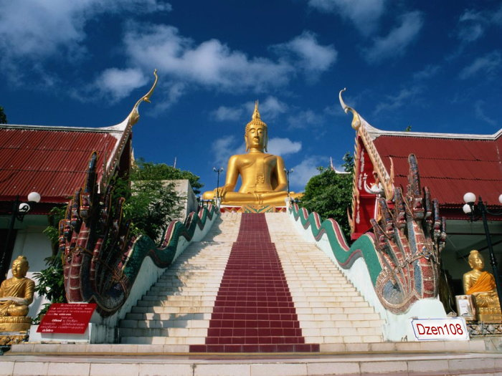
Номинация «Урок»
Учитель: Савичева В.В.

Slide 2
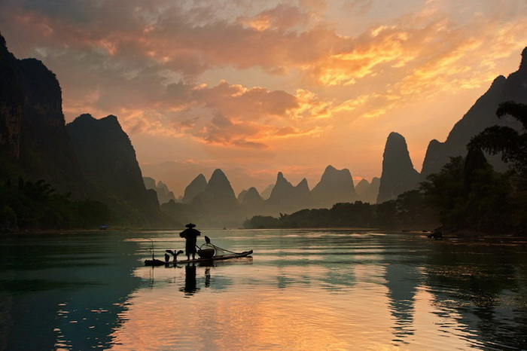
Искусство Древнего Китая
Одно из самых древнейших. Зародилось за несколько тысячелетий до нашей эры и с тех пор развивалось непрерывно вплоть до современности

Slide 3
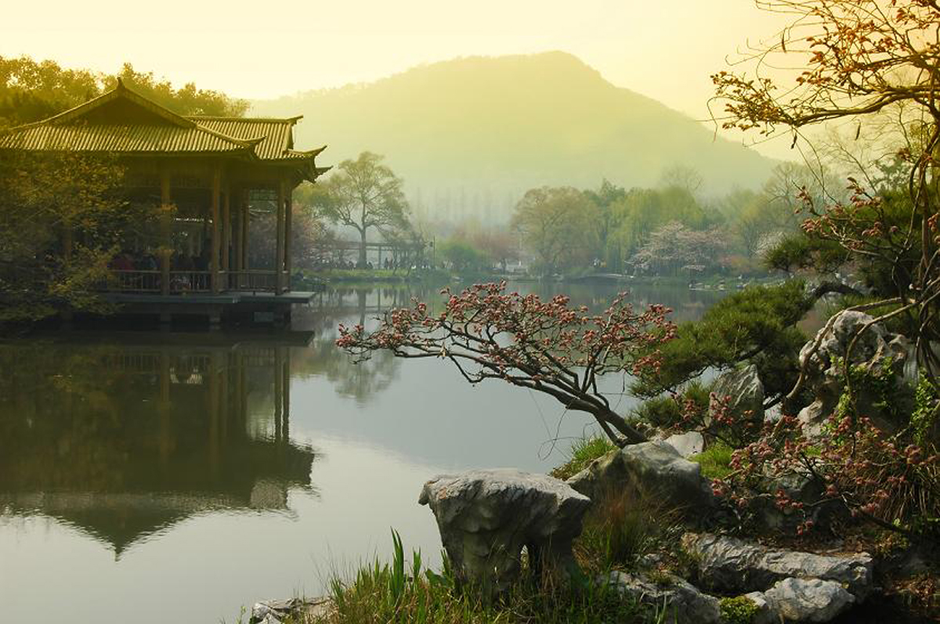
Обилие памятников искусства, созданных в древности и в пору расцвета средневековой культуры, поистине грандиозно, несмотря на чудовищные потери, понесенные страной

Slide 4
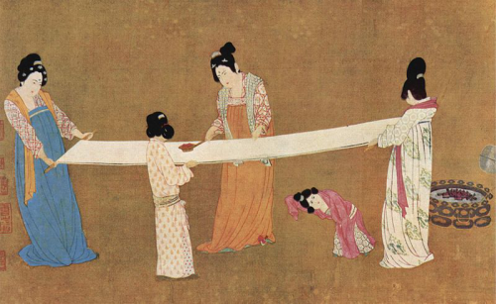
Основные виды искусства Древнего Китая
Живопись «Китайская картина» (пейзажная, портретная)
Декоративно-прикладное искусство
Архитектура
Скульптура
Литература

Slide 5
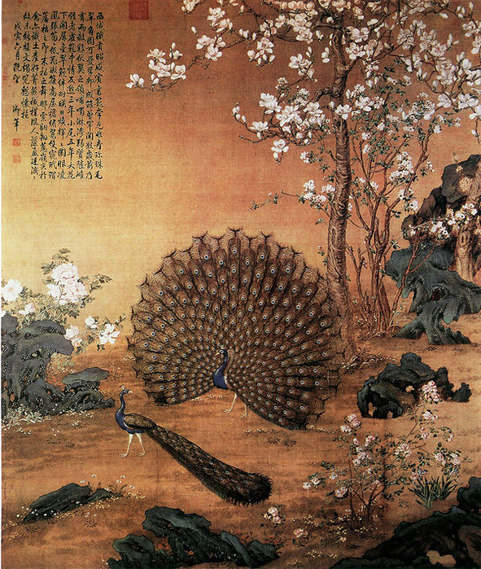
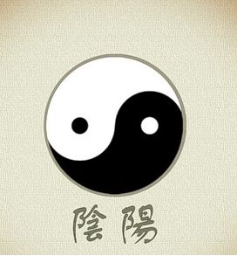
Пейзажная живопись – сочетание мужского светлого начала «Инь» и темного начала «Янь»

Slide 6
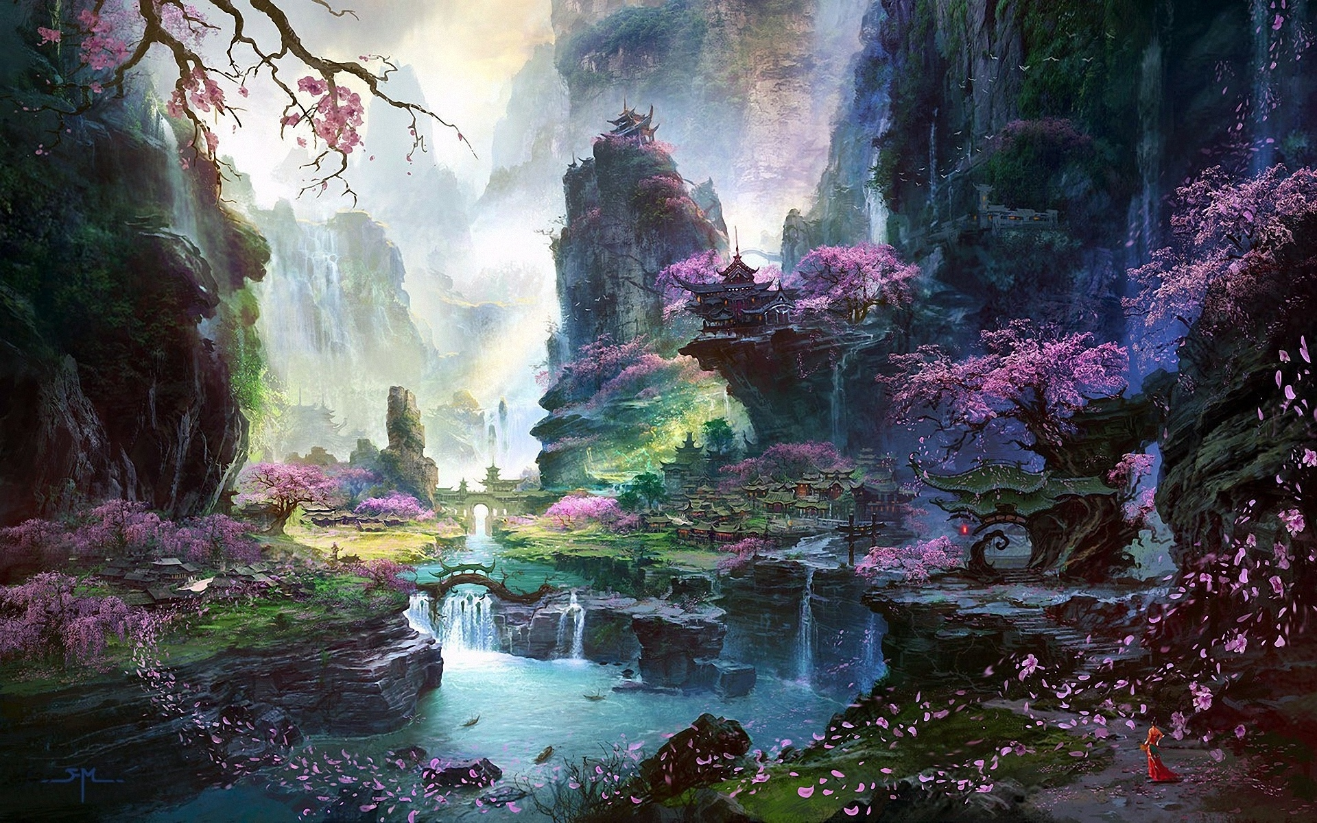
«Место спасения от гнёта общества, как убежище, где одинокий отшельник, поэт и философ, наслаждается её красотой…»

Slide 7
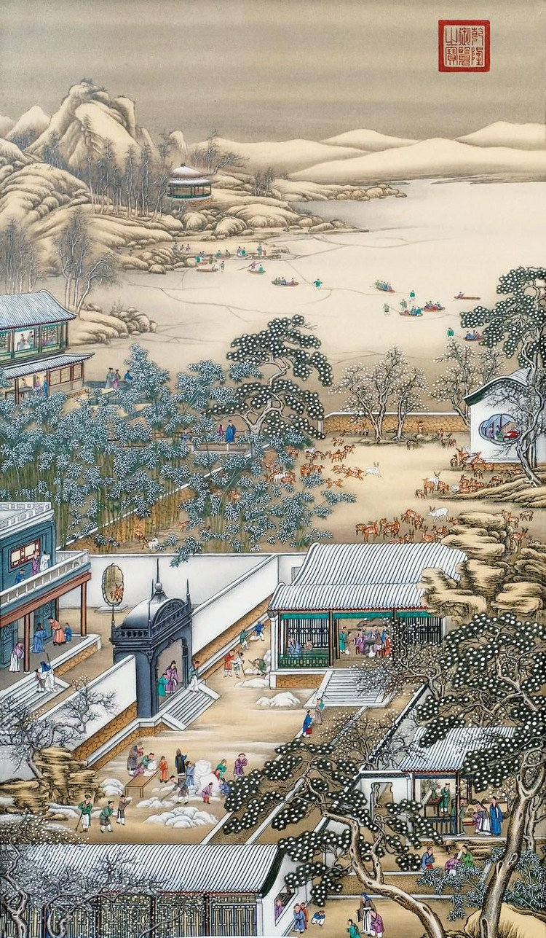
Человек в пейзажах
Миниатюрность человеческих фигурок должна была вызывать мысли о величии вселенной…
Для китайцев не характерен антропоцентризм

Slide 8
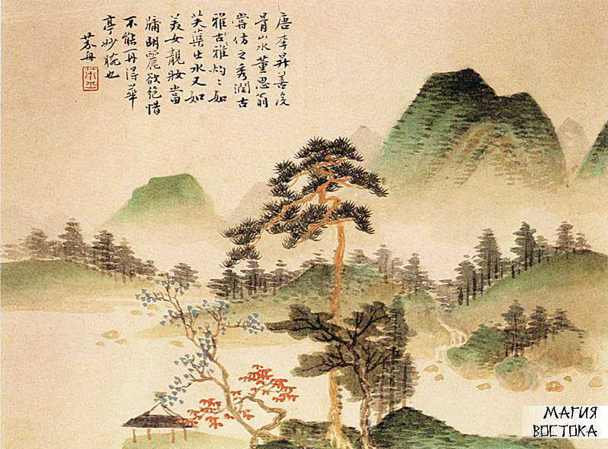
Мир Воды
Мир Камня
Мир Дерева

Slide 9
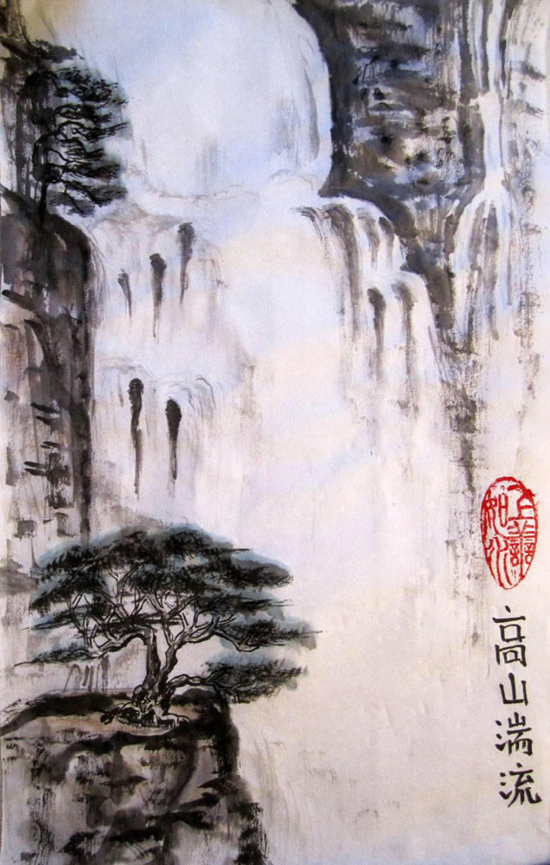
Мир Воды
Водопад – символ встречи Неба и Земли

Slide 10
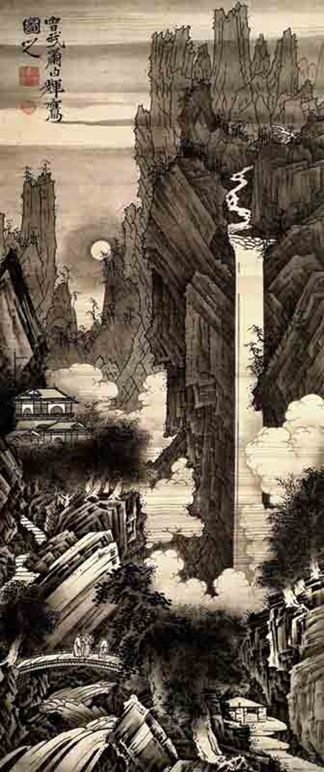
Мир Камня
Камни – «остров Неба и Земли, обитель духов»

Slide 11
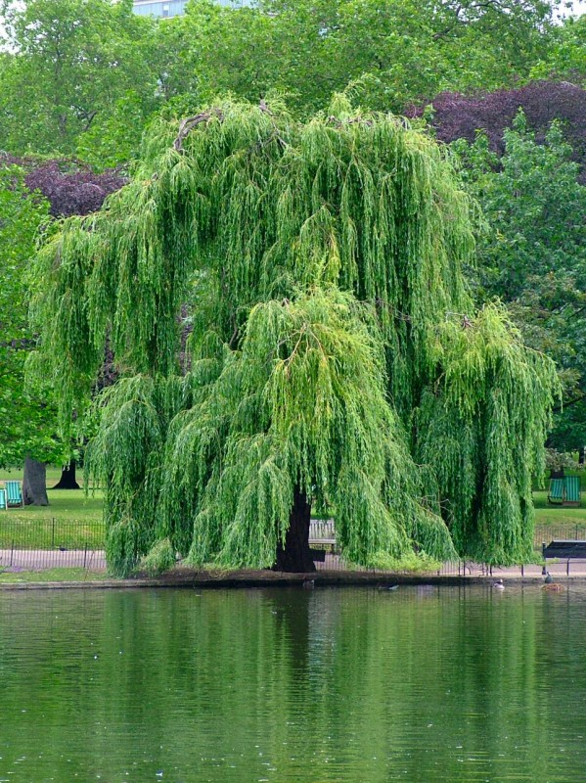
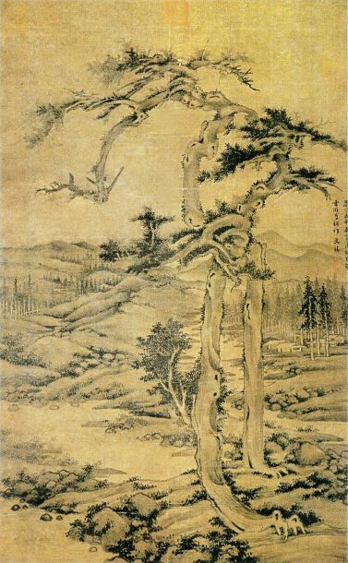
Мир Дерева
Сосна – конфуцианская сдержанность и даосский идеал
Ива – символ скромной красоты и утонченности

Slide 12
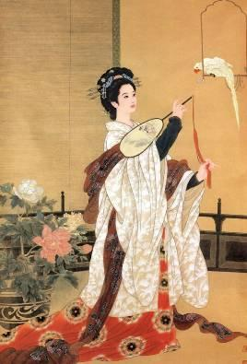
Портретная живопись
Конфуцианская официальная традиции социально- этической значимости человека
Даосско- буддийская философия ценности личности

Slide 13
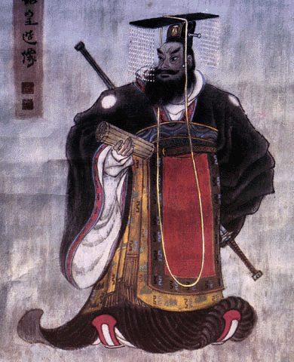
Конфуцианский идеал
Мемориальные портреты исторических и государственных деятелей, высоких сановников, членов их семей и придворных красавиц

Slide 14
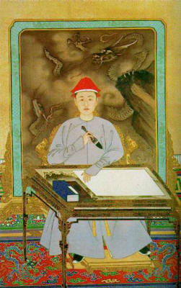
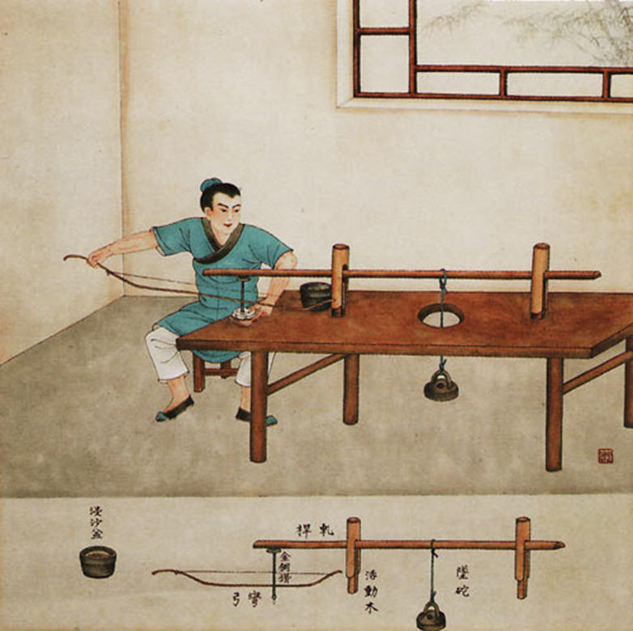
Даосский идеал
Образы поэтов, мастеров, художников, отшельников, фантастические портреты святых

Slide 15
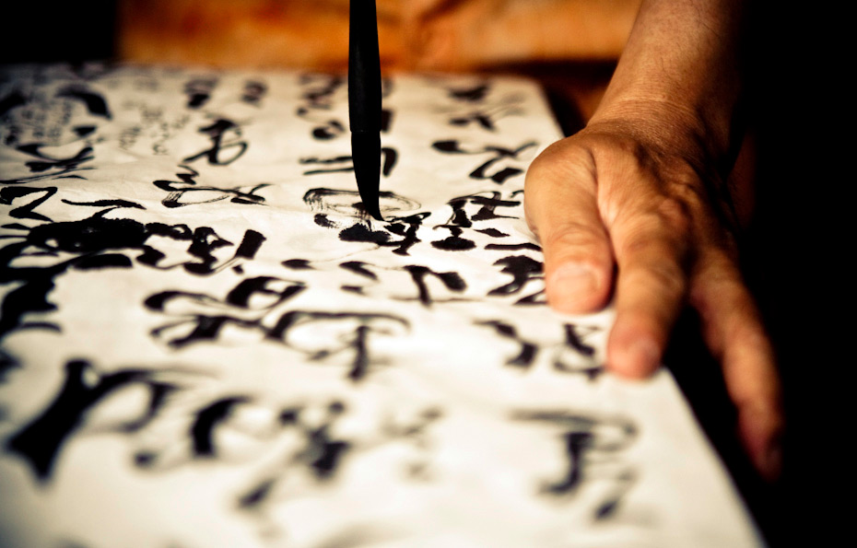
Каллиграфия
Гунби
«Прилежная кисть»
Сей
«Живопись идей»

Slide 16
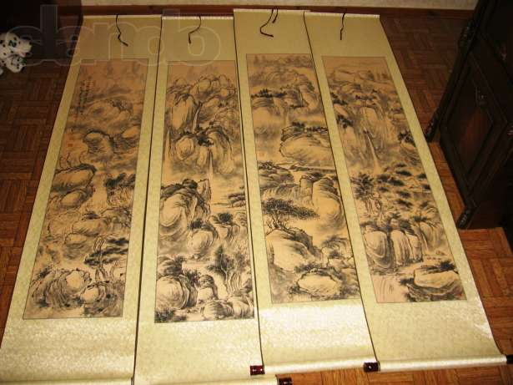
Картины-свитки «Хуафу» или «Хуацзюань»

Slide 17
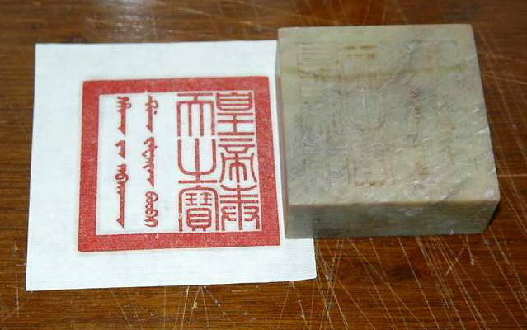
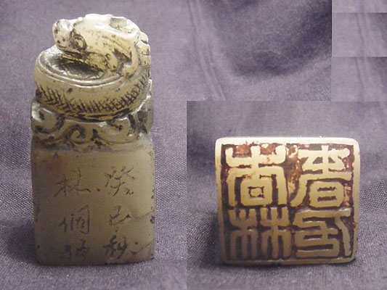
Личные печати художников

Slide 18
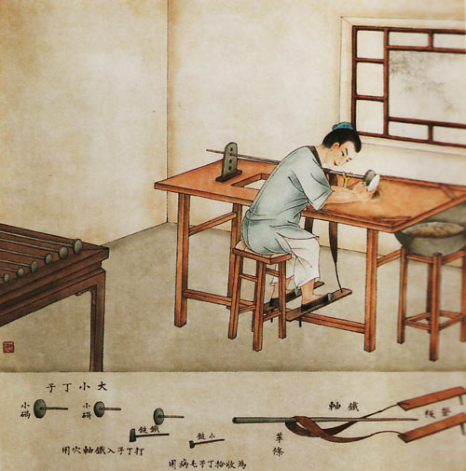
Прикладное искусство
Наряду с традиционной китайской живописью получили развитие и другие виды живописи: акварель, живопись маслом, графика, карикатура.
В глубь истории уходит прикладное искусство Китая

Slide 19
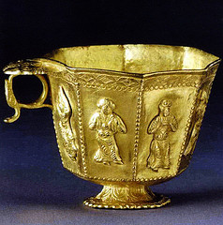
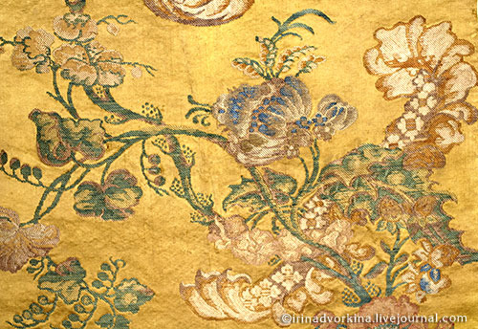
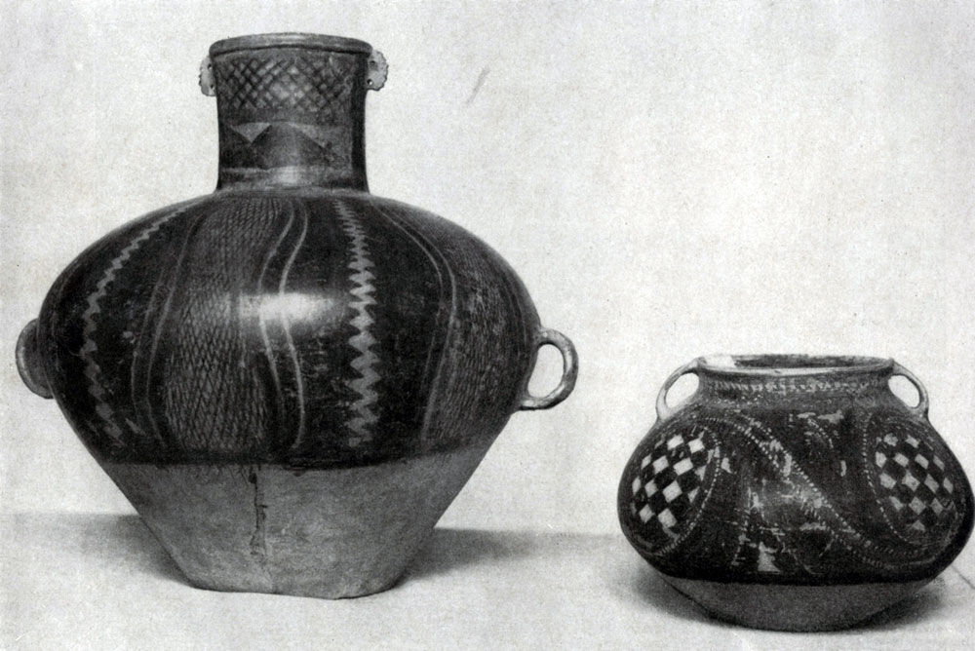
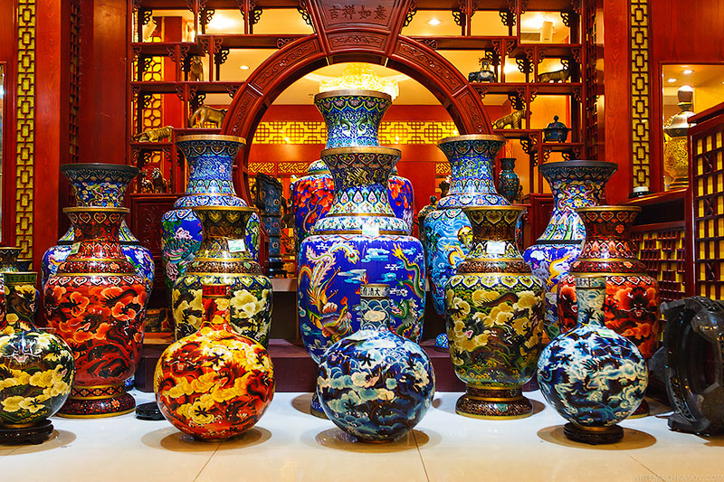
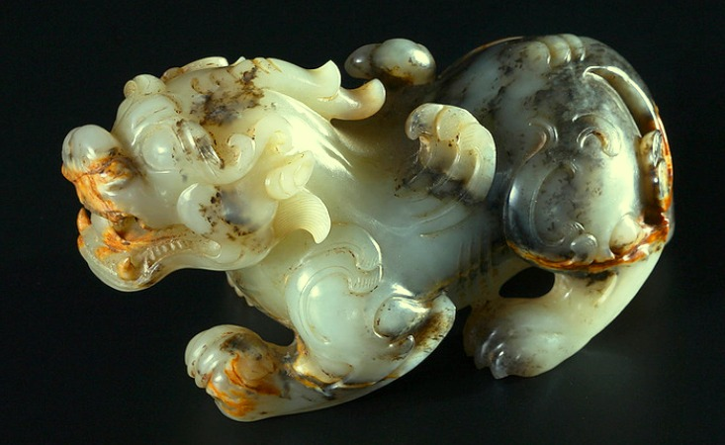
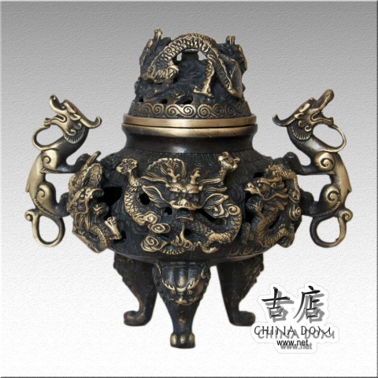
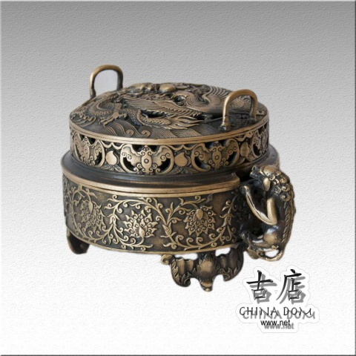
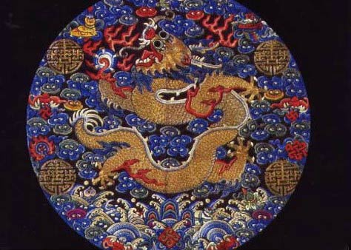
Бронзовые изделия
Обжиг из керамики
Парча Сунского периода
Нефритовые изделия
Перегородчатая эмаль
Шелк и вышивка
Золотые изделия

Slide 20
Прикладное китайское искусство и ремесла
Резьба
Работы по металлу
Ткачество и вышивание
Плетение корзин и циновок
Производство фарфора и керамики
Картины из цветов и растений
Лакирование

Slide 21
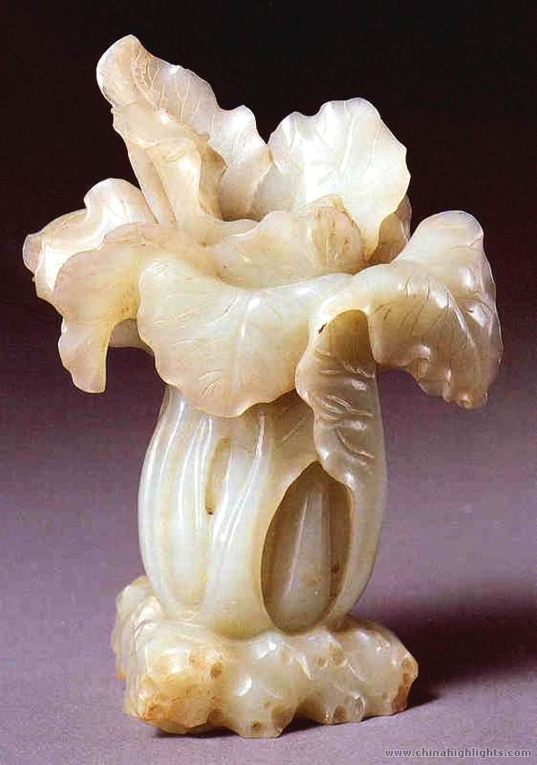
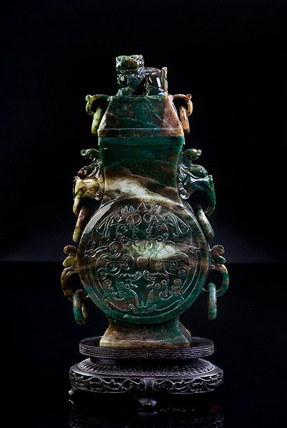
Резьба
Камень
Кость
Дерево
Бамбук
Рог
Кокосовый орех
Черепица

Slide 22
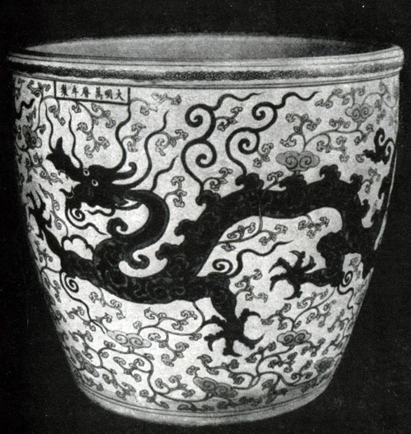
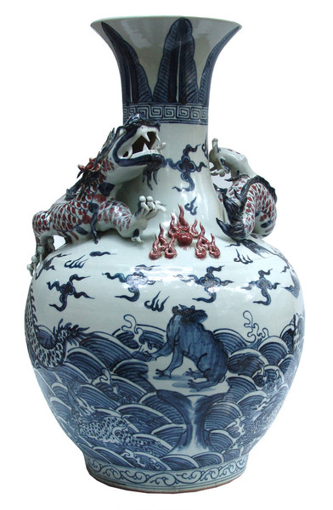
Керамические изделия
«Яичная скорлупа»

Slide 23
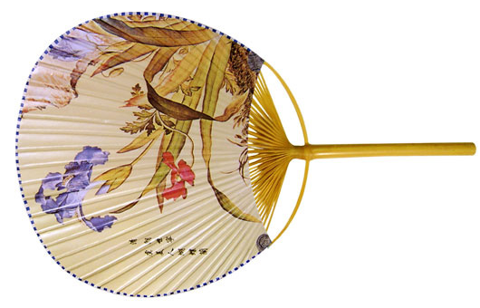
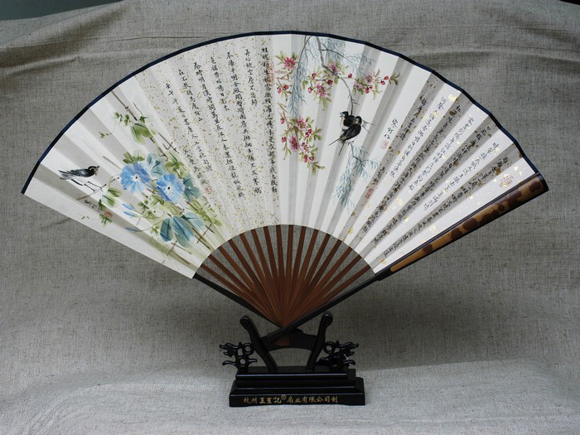
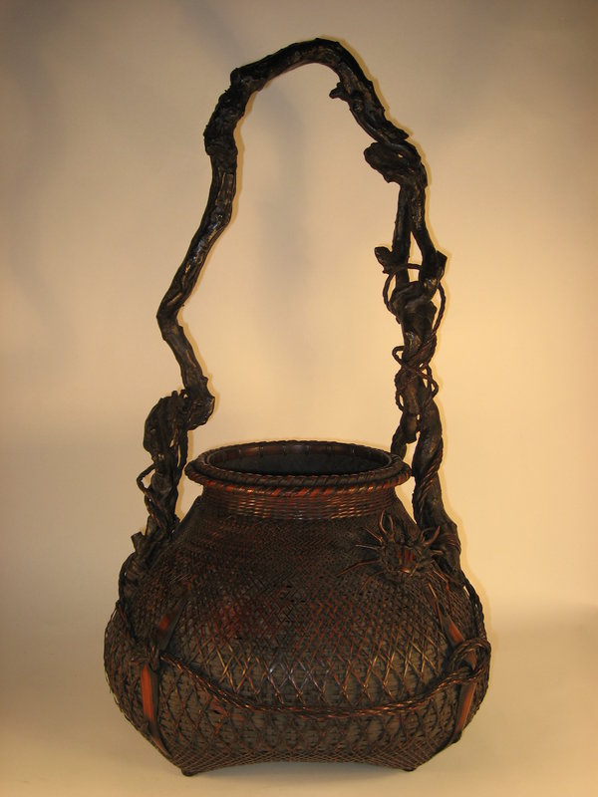
Плетеные изделия
Веера
Корзины для фруктов
Ширмы
Шляпы

Slide 24
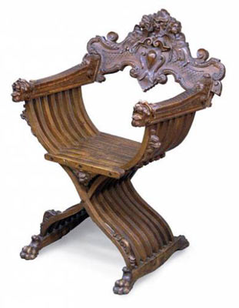
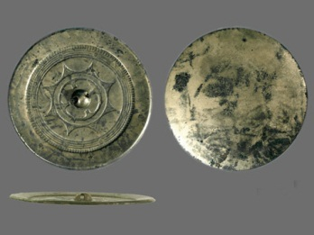
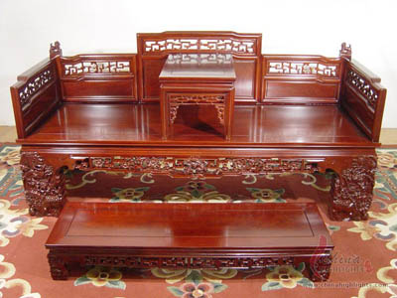
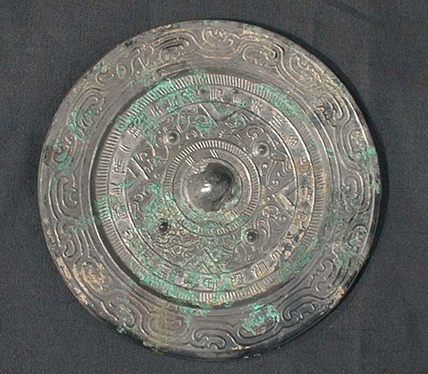
Зеркала
Мебель

Slide 25
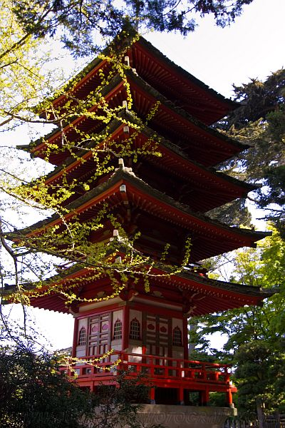
Особенностью архитектуры Древнего Китая является следование даосскому течению Фэн-Шуй
Основные виды древних сооружений
Дворцы
Храмы - пагоды
Садовые сооружение
Могилы
Жилища
«Господин Солнце всегда смотрит на юг»

Slide 26
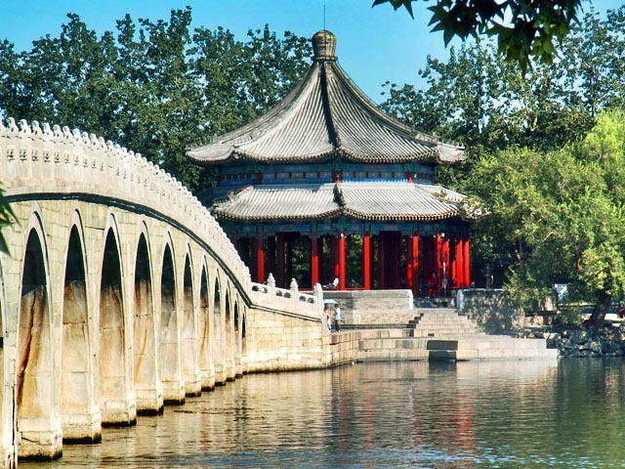
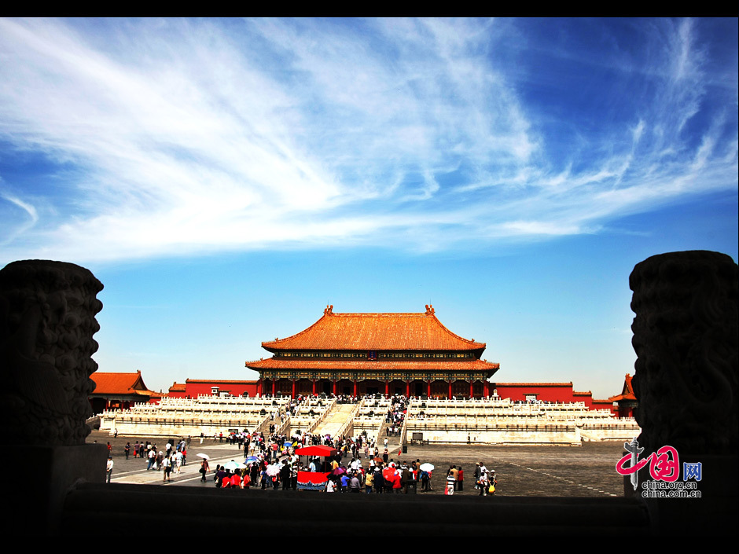
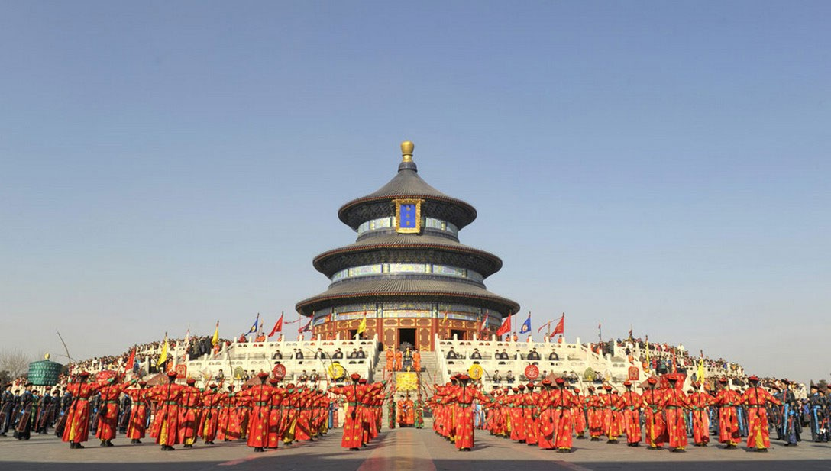
Выдающиеся образцы древней китайской архитектуры уже вошли в каталог мирового наследия ЮНЭСКО
Храм Неба
Дворец Гугун
Парк Ихэюань

Slide 27
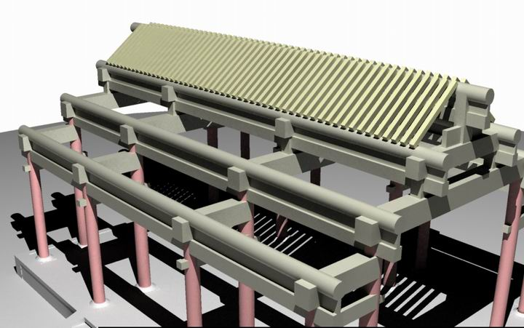
Каркасно-столбовая конструкция дома – наиболее типичная в древнем Китае
Крыша
Продольные поперечные балки
Деревянные столбы
Глинобетонная платформа

Slide 28
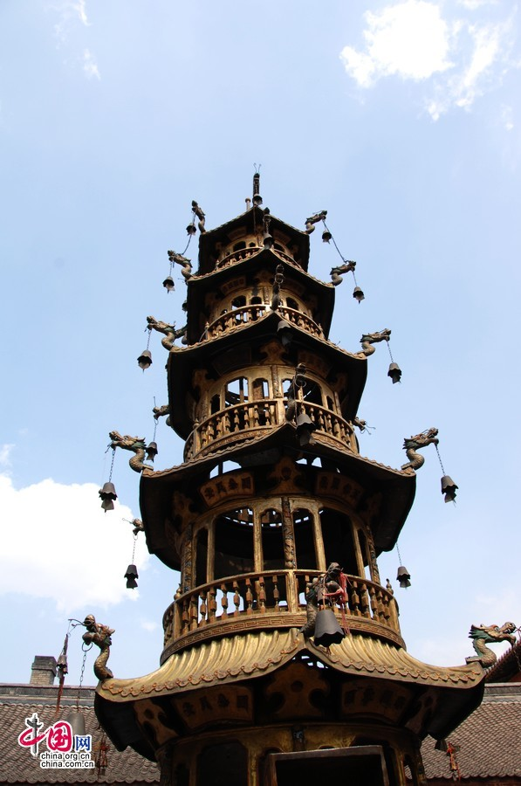
Примером совершенства каркасно-столбовой конструкции является буддийский храм высотой более 60 метров, находящаяся в северной провинции Китая Шаньси. Этой пагоде уже 900 с лишним лет…

Slide 29
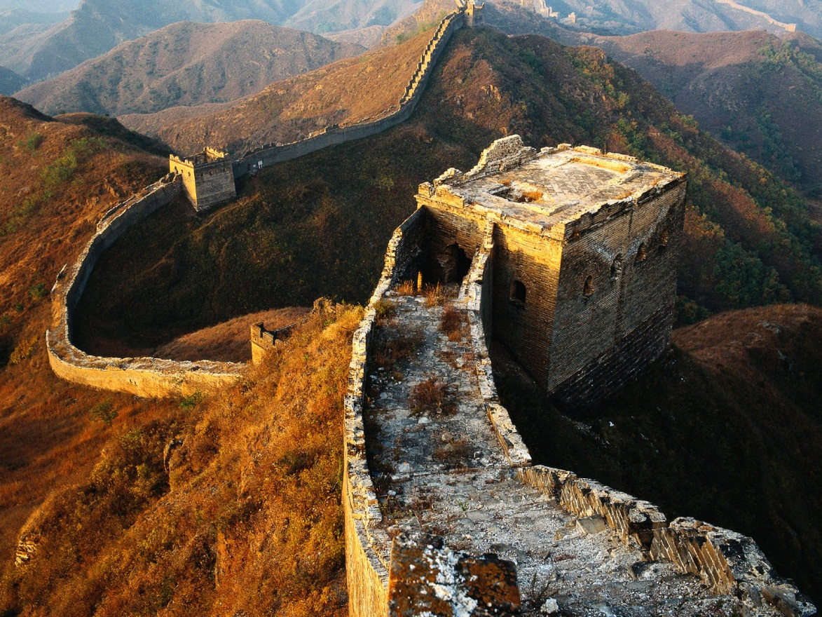
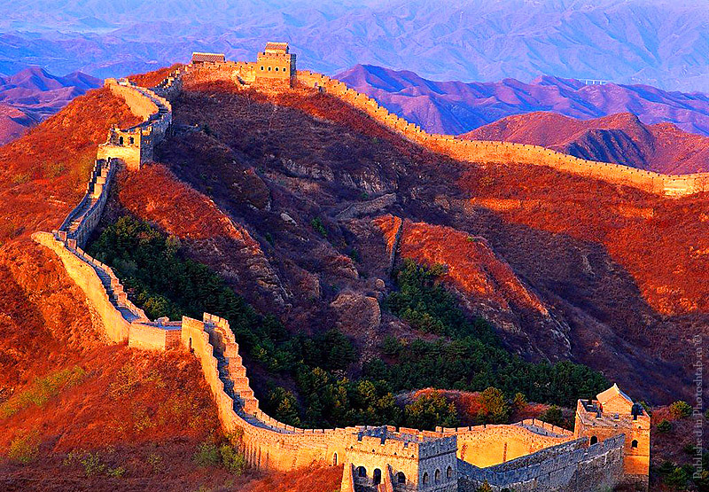
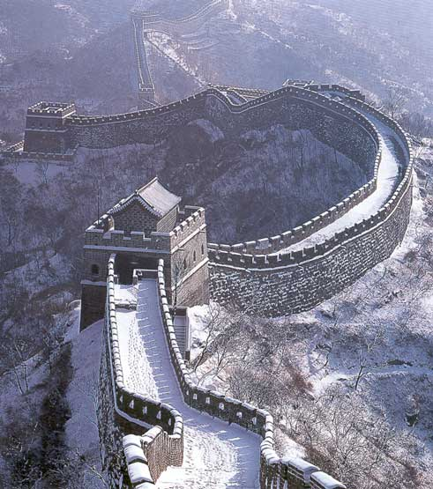
Великая Китайская Стена
Длина всех её линий: 6350 км
Строительство началось в III веке до н.э. при Цинь Ши-хуанди

Slide 30
Скульптура
Дошедшие до нас бронзовые бытовые и ритуальные сосуды свидетельствуют о том, что уже во 2-тысячелетии до н. э. в Китае сложился свой стиль скульптурного искусства

Slide 31
Они сидят и стоят, срастаясь с массивом скал, с поднятой в жесте поучения рукой, застывшей улыбкой на четко высеченных губах и устремленными вдаль широко раскрытыми глазами
Огромные 15-ти и 17-ти метровые фигуры
«Великого учителя» Будды и поныне заполняют тесные ниши его пещер.
В пустынных и каменистых, выжженных солнцем окрестностях города Пинчэна, где синее безоблачное небо освещает поверхность земли, с далекого расстояния открывалась путникам скала. В ее мякгой, словно бархатной поверхности песчаника и был высечен …
Старинный буддийский монастырь Юньган (Храм заоблачных высот)

Slide 32
О принятой в те времена сочетать воедино скульптуру и живопись можно теперь узнать из ознакомления со скальными пещерами знаменитого храма Цаньфодун. Этот монастырь, расширявшийся и дополнявшийся целое тысячелетие (с 366 по 1368) был не только местом паломничества монахов, но и крупным культурным центром

Slide 33
Охранители входа
Во многочисленных монастырях можно видеть страшных охранителей входа

Slide 34
Статуя Будды Вайрочаны
Все основные качества таньской монументальной пластики сосредотачиваются в самой грандиозной скульптуре Лунмыня – статуе Будды Вайрочаны – божестве света. Высота статуи – 25 метров. Лицо его, с полными чувственными губами и бровями в форме «полумесяца» не выражает никакой отчужденности от всего земного, и само как бы является воплощением земного спокойствия и земной красоты

Slide 35
«Подземная армия»
Представленные воины отличаются по рангу (офицеры, рядовые солдаты), а также по виду оружия (копье, арбалет или меч)
Это гробничный комплекс, погребальный эскорт из 7000 скульптур первого императора Китая Цинь Ши-Хуанди. Обнаруженная армия захоронена в 210-209 году до н.э.
Кроме глияных статуй в 1980 году в 20 метрах от гробницы императора обнаружены две бронзовые колесницы, состоящие более, чем из 300 деталей

Slide 36
Литература
Литература в Древнем Китае, как и в других странах Древнего мира, родилась не как чисто эстетическое явление, а как неотъемлемая составная часть практической деятельности
Это направление древнего искусства Китая прежде всего связано с библиографом Бань Гу

Slide 37
История древних книг
Самые древние тексты – это надписи на гадательных камнях, черепашьих панцирях, костях животных
С начала I тыс. до н. э. начали использоваться бамбуковые планки
С III в. до н.э. используют шелк
105 год н. э. – предположительно изобретение бумаги, IV в. н. э. ее повсеместное использование

Slide 38
Наиболее знаменитые работы
«Книга песен» или «Шицзин»
(содержит 305 поэтических произведений)
«Книга Перемен» или «И-Цзин»
«Алмазная сутра»

